Slide 1
ASPECTOS HISTÓRICOS E CONCEITOS BÁSICOS EM EXERCÍCIO FÍSICO
Prof. Dr. Adelino Sanchez Ramos da Silva

Slide 2
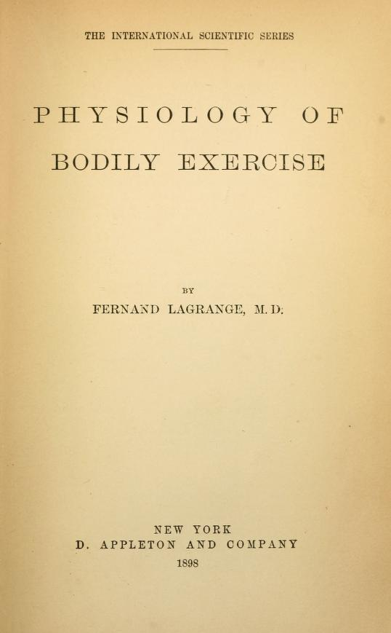
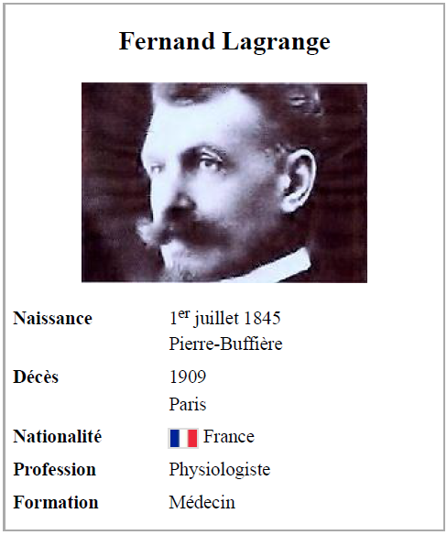
Perspectiva Histórica - 1898
https://archive.org/details/physiologyofbod00lagr
Notes:
Por outro lado, o NFOR está relacionado...

Slide 3
Relação entre a produção de calor em resposta a contração muscular
Relação entre o consumo de oxigênio e a produção de lactato no músculo
Notes:
Por outro lado, o NFOR está relacionado...

Slide 4
Laboratório de maior impacto para a Fisiologia do Exercício
Notes:
Por outro lado, o NFOR está relacionado...

Slide 5
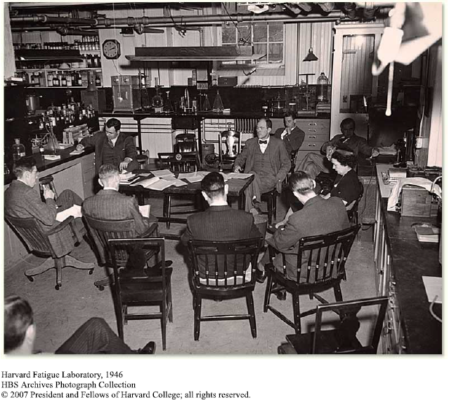
Harvard Fatigue Laboratory 1927-1947
Notes:
Por outro lado, o NFOR está relacionado...

Slide 6
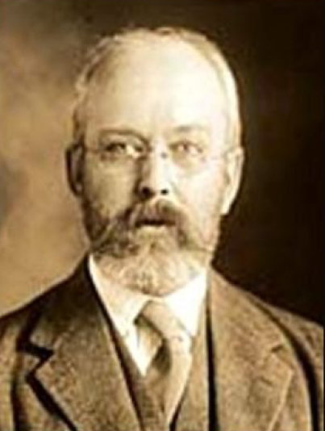
Harvard Fatigue Laboratory 1927-1947
Idealizado pelo bioquímico Lawrence Joseph Henderson;
Missão inicial: Efeitos do estresse ambiental na fisiologia do movimento humano;
Henderson não tinha intenção de dirigir o Programa de Pesquisa;
1878-1942
Notes:
Por outro lado, o NFOR está relacionado...

Slide 7
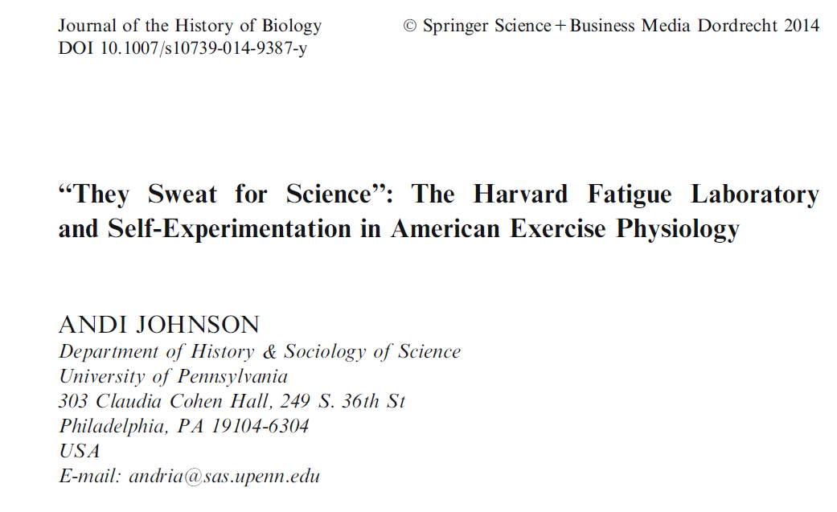
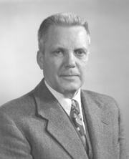
Harvard Fatigue Laboratory 1927-1947
Primeiro diretor foi o jovem bioquímico da Universidade de Stanford David Bruce Dill;
Outros pesquisadores: Bolsistas de 15 países diferentes trabalharam no HFL com o objetivo de desenvolver seu próprio laboratório;
Principal característica: autoexperimentação;
1891-1986
Notes:
Por outro lado, o NFOR está relacionado...

Slide 8
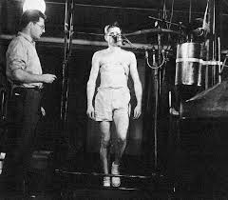
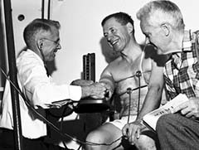
Harvard Fatigue Laboratory 1927-1947
Principais pesquisas:
Sid Robinson (1938): pesquisa sobre envelhecimento, FC e VO₂
Notes:
Por outro lado, o NFOR está relacionado...

Slide 9
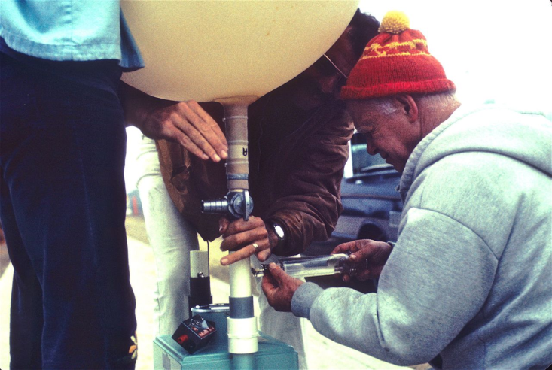
Harvard Fatigue Laboratory 1927-1947
Principais pesquisas:
Deserto de Nevada
Montanha White, Califórnia
3692 metros de altitude
Steven Horvath: conduziu estudos em campo avaliando indivíduos realizando exercício em altitude e temperatura extremas
Notes:
Por outro lado, o NFOR está relacionado...

Slide 10
Harvard Fatigue Laboratory 1927-1947
HFL e a Segunda Guerra Mundial
Pesquisas sobre condicionamento físico dos soldados e custo energético de ações militares em ambientes extremos;
Desenvolvimento e avaliação de trajes para suportar baixas temperaturas;
Vestimentas aquecidas eletricamente foram projetadas para tripulantes de voos em alta altitude e foram testadas tanto em câmaras do laboratório como em campo;
Notes:
Por outro lado, o NFOR está relacionado...

Slide 11
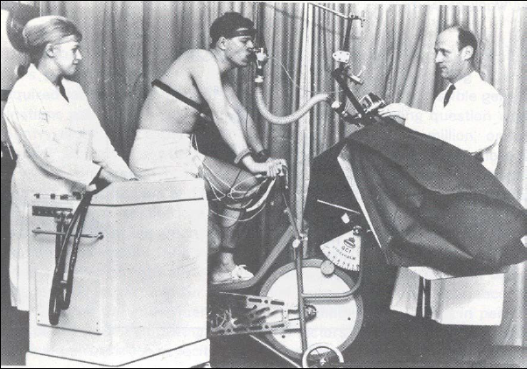
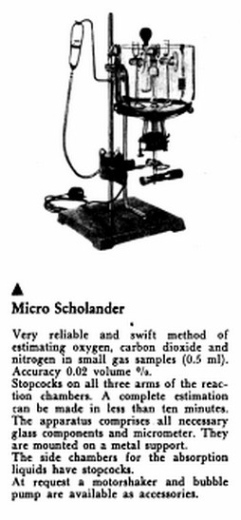
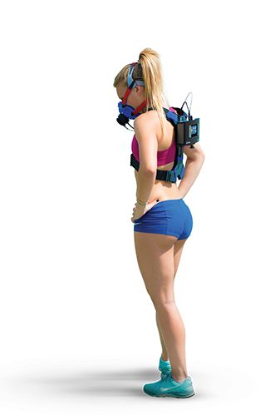
Harvard Fatigue Laboratory 1927-1947
PASSADO X PRESENTE: Consumo de Oxigênio
Amostra de ar de 1min exigia 30min de análise
Mensuração online breath-by-breath
Notes:
Por outro lado, o NFOR está relacionado...

Slide 12
ÚLTIMAS DUAS DÉCADAS: FISIOLOGIA DO EXERCÍCIO
Aproximadamente 29 papers publicados/dia
Notes:
Por outro lado, o NFOR está relacionado...

Slide 13
CONCEITOS BÁSICOS: ESTUDOS COM EXERCÍCIO FÍSICO
Agudo x Crônico (treinamento);
Intensidade absoluta versus Intensidade relativa: quem possui maior resistência aeróbia ou de força;
Estudos avaliando o efeito da intensidade de treinamento aeróbio (mesmo grupo de indivíduos):
2.1 Sessão aguda 1: 30min – 10km/h VERSUS Sessão aguda 2: 30 min – 12km/h;
2.2 Carga 1 = 300 UA VERSUS Carga 2 = 360 UA;
2.3 Correto seria: Sessão aguda 1: 30min – 10km/h (Carga 300 UA) VERSUS Sessão aguda 2: 25 min – 12km/h (Carga 300 UA);
Notes:
Por outro lado, o NFOR está relacionado...

Slide 14
CONCEITOS BÁSICOS: ESTUDOS COM EXERCÍCIO FÍSICO
Para que o ...
Reversibilidade
Treinamento Físico
Individualidade
Especificidade
Sobrecarga

Slide 15
CONCEITOS BÁSICOS: ESTUDOS COM EXERCÍCIO FÍSICO
Princípios do Treinamento
Cada indivíduo responde de forma própria ao treinamento;
Individualidade
Portanto, a carga deve ser individualizada mesmo para pessoas com o condicionamento físico semelhante;
Quando se utiliza uma mesma carga em indivíduos de condicionamento distintos, o estímulo pode ser diferente;
Individuo =
Genótipo + Fenótipo

Slide 16
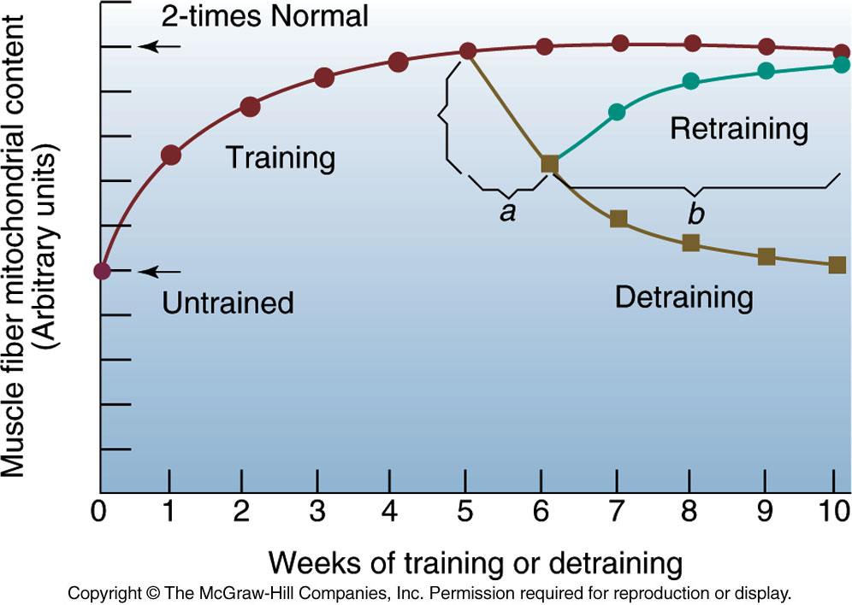
CONCEITOS BÁSICOS: ESTUDOS COM EXERCÍCIO FÍSICO
A diminuição ou interrupção do treinamento implica em perda parcial ou total das adaptações obtidas;
Reversibilidade
Estas perdas ocorrem em velocidades semelhantes ou superiores do que as velocidades de ganho;

Slide 17
CONCEITOS BÁSICOS: ESTUDOS COM EXERCÍCIO FÍSICO
Os estímulos devem abranger as adaptações propostas (Ex: grupo muscular e sistema energético);
Especificidade
Especificidade
Treinabilidade
Nível de condicionamento físico

Slide 18
CONCEITOS BÁSICOS: ESTUDOS COM EXERCÍCIO FÍSICO
Os estímulos devem ser crescentes para garantir um aumento na capacidade funcional, evitando-se estabilização ou perda das adaptações;
Sobrecarga
Volume;
Freqüência;
Intensidade;
Número de repetições;
Intervalo de recuperação;

Slide 19
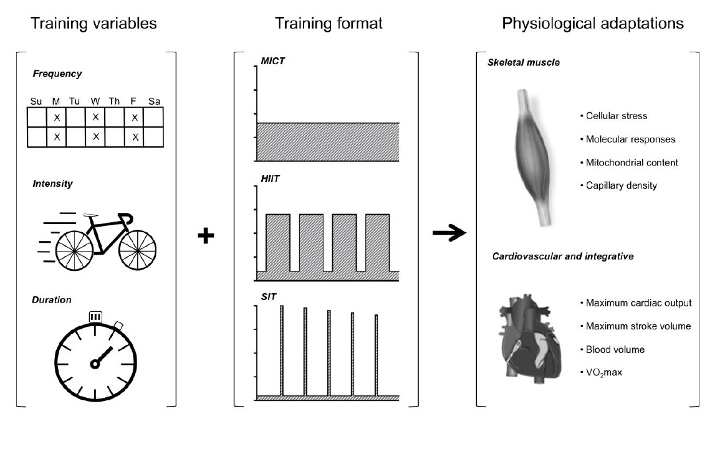
CONCEITOS BÁSICOS: ESTUDOS COM EXERCÍCIO FÍSICO
Moderado
Intenso (>80%máximo)
Supra máximo???
VO2max e biogênese mitocondrial > HIIT vs. MICT para mesma carga;
VO2max e biogênese mitocondrial = MICT vs. SIT com carga 5x inferior
Carga = frequência x intensidade x durãção/volume
J Physiol. 2016 Oct 17. doi: 10.1113/JP273196.

Slide 20
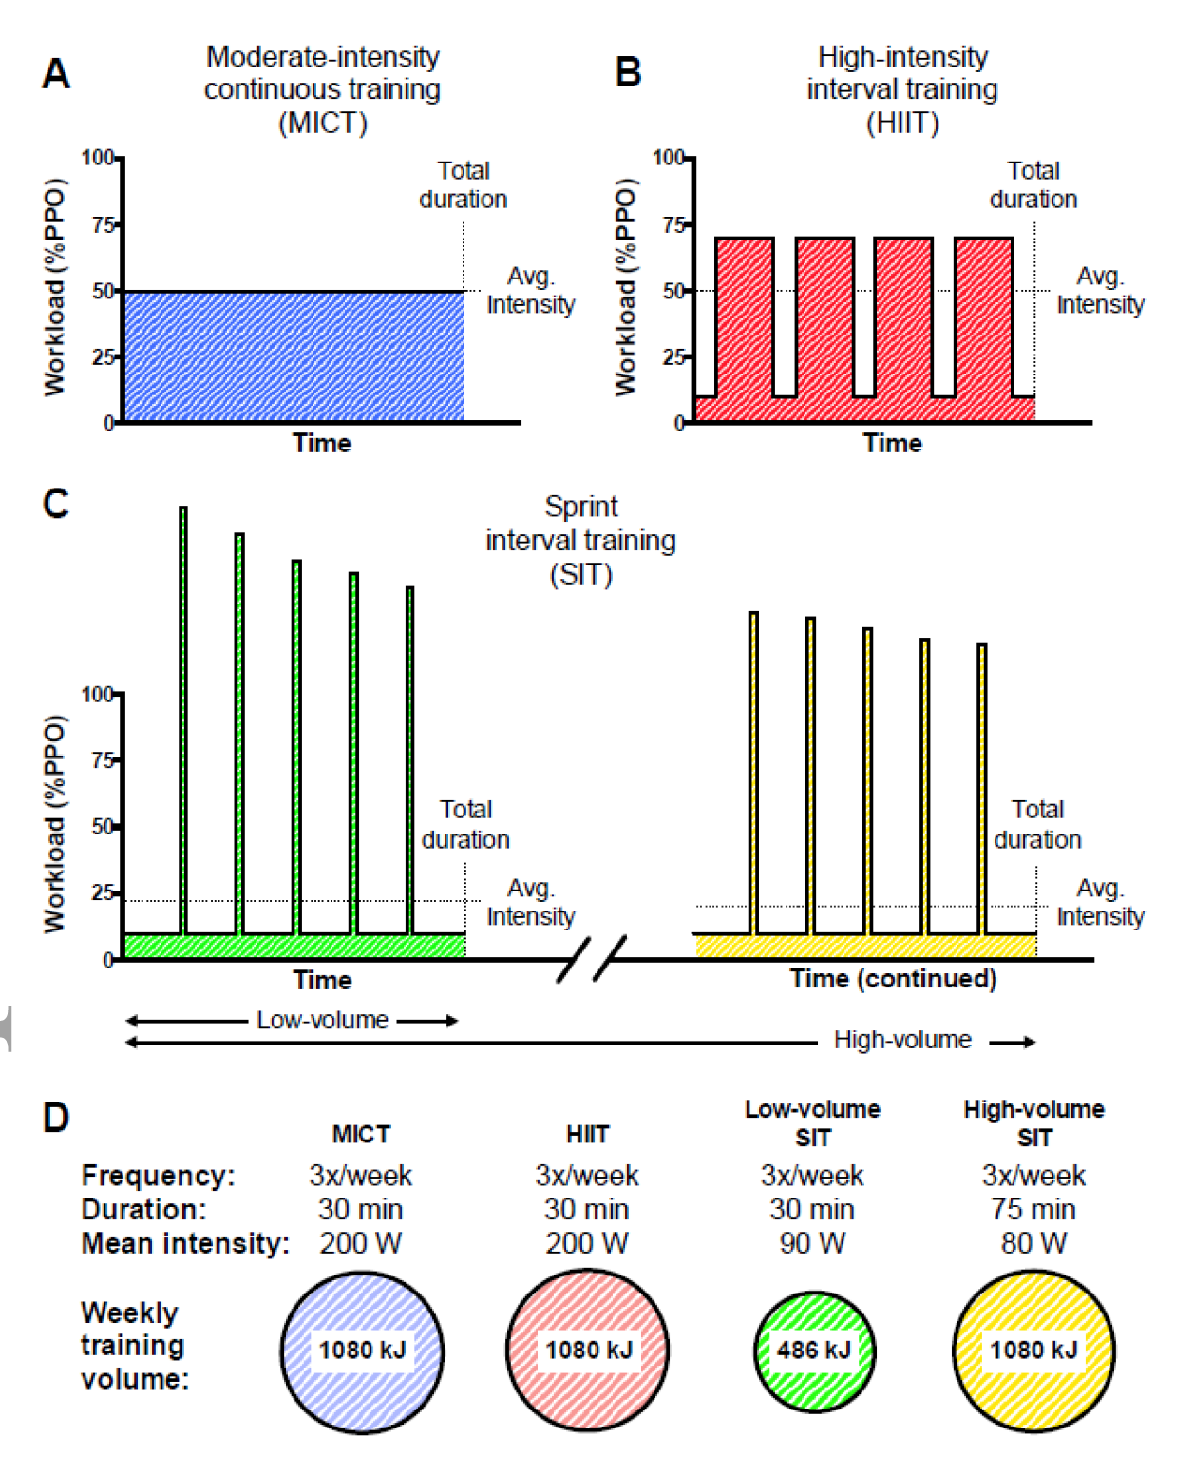
CONCEITOS BÁSICOS: ESTUDOS COM EXERCÍCIO FÍSICO
J Physiol. 2016 Oct 17. doi: 10.1113/JP273196.

Slide 21
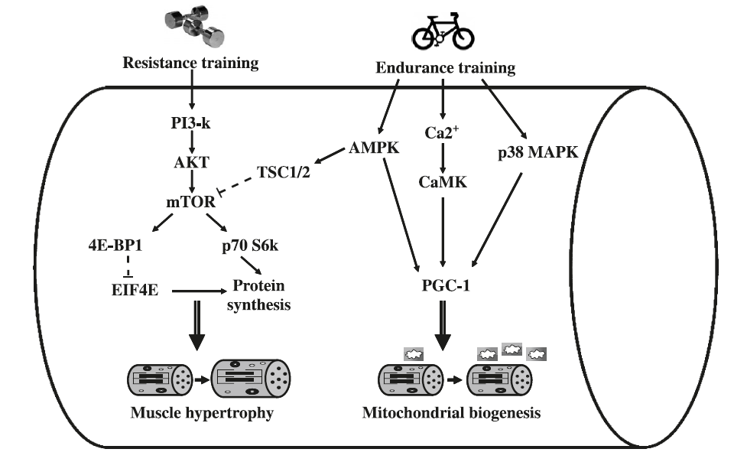
CONCEITOS BÁSICOS: ESTUDOS COM EXERCÍCIO FÍSICO
Appl Physiol Nutr Metab. 2009 Jun;34(3):355-61. doi: 10.1139/H09-023.
Notes:
Por outro lado, o NFOR está relacionado...

Slide 22
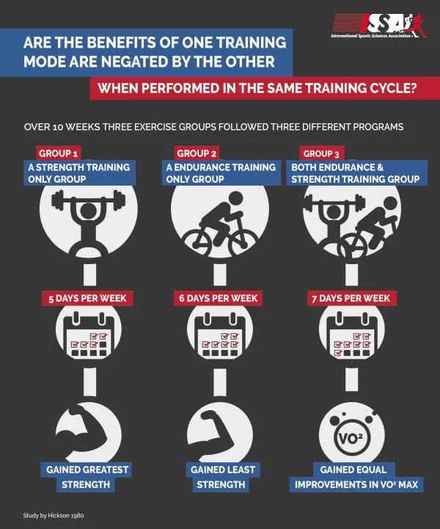
TREINAMENTO CONCORRENTE
https://www.issaonline.edu/blog/index.cfm/2016/do-cardio-and-strength-training-actually-work-against-each-other

Slide 23
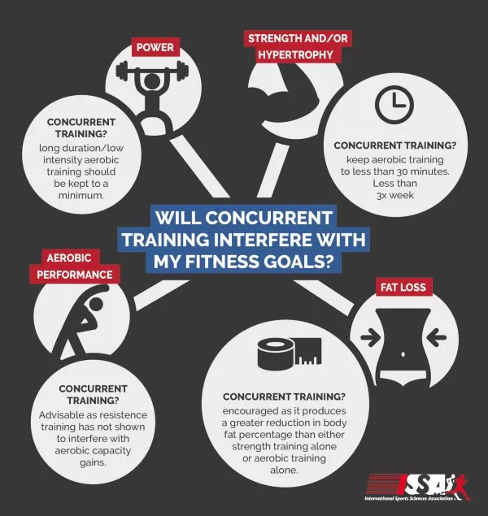
DEPENDE DO OBJETIVO
https://www.issaonline.edu/blog/index.cfm/2016/do-cardio-and-strength-training-actually-work-against-each-other

Slide 24
OBRIGADO
adelinosanchez@usp.br

